Slide 1
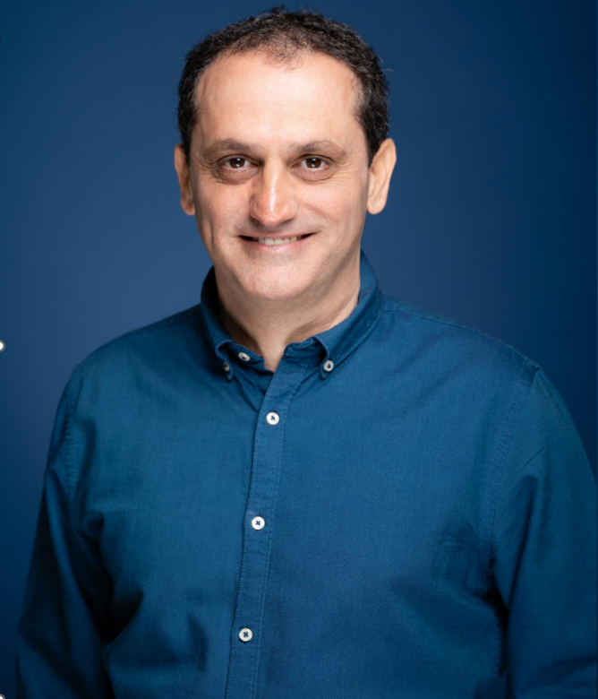
אקסלרטור
העסק הנדיב
לבנות עסק שעושה טוב בעולם ולעשות מזה כסף!
חממה להקמת עסק חדש או הגדלת עסק קיים לקבוצה אקסלוסיבית של משתתפים

Slide 2
רעיונות מפתח
סביבה תומכת ומעצימה היא המקור לאנרגיה, מוטיבציה וידע
עסק הוא מערכת מאורגנת לעשיית טוב בעולם
נדיבות היא מפתח להצלחה כלכלית ושמחה בלב

Slide 3
מי בתכנית?
מחויבים להצלחה כלכלית
תלמידים מצוינים
אוהבי אדם
סקרנים, חרוצים
ומוכנים לעשות את מה שנדרש
תמיד רוצים ושמחים לעזור,
אכפת לכם מאחרים ומהעולם
שואפים בשלב זה של חייהם לייצר מקורות הכנסה גדולים ומחויבים להשקיע את הזמן והמאמצים הנדרשים
אנשים מקסימים

Slide 4
מטרות התכנית
בניית קהילה עסקית אוהבת ותומכת
מסגרת להתפתחות אישית לחברי הקהילה
פיתוח אנשי/נשות עסקים ברמה הגבוהה ביותר
יצירת מקור/ות הכנסה לרמה של רווחה כלכלית (מאות אלפי עד מיליוני ש"ח בשנה)
תוך מיזעור סיכונים

Slide 5
התהליך השלם
מידע חדש
לימודי בניית עסקים בעולם החדש
ידע פונקציונלי
למידת מידע תיאורטי אודות מבנים ותהליכים
ליווי לעשייה בזמן אמת
מיומנויות
יכולת לבצע את מה שנדרש בתיאוריה
לזהות ולעבוד על האמונות המגבילות, הפחדים וההגדרות הישנות.
להאמין שזה מתאים למי שאני
אישיות
להיות בחברת אנשים עם תודעה רחבה יותר
תודעה
לדעת שזה קיים ולהאמין שזה אפשרי עבורי
הנכסים הפנימים / מודל 4 המיכלים
Notes:
החצי הראשון של הקורס בא לפתח את 3 המיכלים הראשונים וזה ישפיע על כל תחומי חייכם.

Slide 6
שאלה: למה עסק?
חופש מהצורך לעבוד עבור כסף
השפעה מיטיבה בהיקף רחב

Slide 7
ההבדל בין עיסוק לעסק!
ג'אגלינג

Slide 8
כל התורה על רגל אחת
מוצאים רעיון חדש
מוציאים אותו לפועל

Slide 9
המבנה של ארגון כלכלי רווחי
ניהול
תפעול
שירות לקוחות
אספקה
פיתוח המוצר (המומחים)
שיווק ומכירות
כספים
הנה"ח וגבייה
פיתוח עיסקי ואסטרטגיה
בעלים (דירקטוריון)
משאבי אנוש

Slide 10
המבנה של ארגון כלכלי רווחי
ניהול
תפעול
פיתוח המוצר (המומחים)
שיווק ומכירות
כספים
פיתוח עיסקי ואסטרטגיה
בעלים (דירקטוריון)

Slide 11
הדרך אל האושר
מה עושים בפועל?
מה בתכנית?
על מה הולכים?
מה נכון לי?
4
3
2
1
הוצאה לפועל
בניית תכנית עסקית
שלב הרעיון
התאמה אישיותית
בניית מודל עסקי כולל תמחיר, אסטרטגיה שיווקית ותפעולית.
למידה ופיתוח מתמשך של מיומנויות ביצוע והוצאה לפועל.
גיבוש רעיון עסקי חדש או ניתוח עסק קיים, ובחינתו תחת הקריטריונים לעסק מצליח ורווחי.
אבחון וזיהוי תשוקות, חוזקות, וחזון אישי על פי מודל איקיגאי

Slide 12
*התכונות הרצויות בכל תפקיד בארגון
ניהול
תפעול
פיתוח המוצר (המומחים)
שיווק ומכירות
כספים
פיתוח עיסקי ואסטרטגיה
בעלים (דירקטוריון)
מה נכון לי?
לרשום על לוח מחיק

Slide 13
מה עושה עסק?
שידוך
פתרון
בעיה/צורך

Slide 14
איפה מתחילים?
צוות
בעיה/צורך
תחום
קהל יעד
משאבים פנויים
מורכבות השיווק

Slide 15
מעיין הרעיונות

Slide 16
1
זיהוי
בעיה/צורך
בעיות/הנאות שמעניינות אותנו
ויש לנו תשוקה לפתור אותן
משהו מעצבן/מסקרן/מלהיב אתכם

Slide 17
1
זיהוי
בעיה/צורך
העברת פתרון מתחום/איזור/קבוצה מסוימ/ת לאחד אחר
למכור באיזור המגורים שלכם
שיטות ייצור חדשות
למכור מוצר מצליח בחו"ל לארץ
שיטות שיווק
ומכירה חדשות
למכור מוצר מצליח בארץ לחו"ל

Slide 18
2
זיהוי
משאב פנוי
כל משאב שניתן לעשות בו שימוש נוסף

Slide 19
משאב פנוי
אנשים
כל אדם הוא בר רתימה
בשלב הביצוע נלמד על רתימה

Slide 20
משאב פנוי
קריטריונים ראשונים
אנשים
התאמת אישיות האדם למבנה הארגוני
התאמת אישיות אלינו
ביצועיסט/ית
יושרה ואחריות אישית
כימיה אישית
כוונות ומטרות משותפות

Slide 21
משאב פנוי
אנשים
עם מי באקסלרטור הייתם שמחים לעבוד?
תרגיל
לאילו תפקידים הוא מתאים?

Slide 22
משאב פנוי
טכנולוגיה
מי זקוק לזה?
התועלת ממנה
אפליקציה/תוכנה

Slide 23
משאב פנוי
נכסים פיזיים
נדל"ן, מכונות וציוד, מכשירים
Air bnb, Booking, נכסים ריקים (מגרש, מחסן, בית, שטח חקלאי)

Slide 24
משאב פנוי
נכסים פיזיים
חומרי גלם, דברים שאנשים זורקים

Slide 25
משאב פנוי
ערוצי שיווק
קהל שלכם, קהל של אחרים, נקודות מגע פיזיות (בית כנסת, תור במספרה...)
הדוגמה של הקהילות הפיננסיות והתור במספרה, ווידג'ט באתרים

Slide 26
משאב פנוי
כל עסק קיים
השלמה בשיווק
השלמה בניהול
(בעיקר עסקים קטנים)

Slide 27
3
זיהוי
הבעיה של פתרון הבעיה
פתרון מדרגה שניה
דוגמה: Zoom

Slide 28
זיהוי
הבעיה של פתרון הבעיה
מה הפתרון לבעיה בפתרונות הקיימים?
מה הבעיה בפתרונות הקיימים?
מה הפתרונות הקיימים?
מה חסר בתמונה הנוכחית?
תמונה אידיאלית

Slide 29
קריטריונים לבחירת רעיון טוב ורווחי
טוב = עושה טוב בעולם
רווחי = מכניס לפחות את כמות הכסף שקבענו לעצמנו.

Slide 30
הפוטנציאל
חכם לא נופל לבור שפיקח יודע לצאת ממנו!

Slide 31
הפוטנציאל
צד ההיצע
צד הביקוש
כמה מסוגל לספק?
כמה רוצים?
כמה כסף יוצא?
כמה כסף נכנס?

Slide 32
צד הביקוש
קהל היעד
גופים ציבוריים G
לקוחות פרטיים C
חברות B
משרדי ממשלה
עשירים
עסקים גדולים
עיריות
מעמד הביניים ומטה
עסקים קטנים
המגזר השלישי B
ארגונים ועמותות

Slide 33
צד הביקוש
נכונות לשלם
המוצר חיוני או שהוא מותרות?
הלקוח מודע לבעיה / צורך שלו?
האם הוא חושב שהוא יכול לפתור אותה בעצמו?
כמה הוא מוכן לשלם בשביל לפתור את הבעיה/צורך?

Slide 34
צד הביקוש
גודל השוק
כמה לקוחות פוטנציאלים יש?
כמה מהם אני יכול להשיג?
כמה לקוח יוציא על המוצר הראשון?
כמה הוא יוציא בממוצע עבור כל המוצרים שאני אציע?
מה ההכנסה השנתית הצפויה?

Slide 35
צד ההיצע
מה נדרש כדי לספק את השירות?
האם השירות עתיר עבודה או לא?
כמה פשוט להגיע לקהל בקנה מידה גדול (Scaling)?
האם יש לי אסטרטגיית שיווק קלה וזולה?
כמה הוא יוציא בממוצע עבור כל המוצרים שאני אציע?

Slide 36
צד ההיצע
מה רמת הסיכון הכרוכה בהפעלת העסק?
מה גודל ההוצאה הקבועה? האם ניתן להמיר בקלות להוצאה משתנה?
כמה זמן וכסף ייקח לי להגיע לאב טיפוס שאפשר למכור?
מה הרווח הצפוי ליחידה לעומת ההוצאה הקבועה?
כמה יחידות אצטרך למכור כדי להיות ריווחי?

Slide 37
אינסוף אפשרויות
להיות בעלים של עסק
בלי להקים עסק

Slide 38
פיתוח (השבחה) של עסק קיים
3. להשלים את בעל העסק
1. להבין את המבנה של עסקים
4. לרתום משאבים פנויים לצמיחה של העסק
2. לזהות בעיות או הזדמנויות שבעל העסק לא רואה

Slide 39
פיתוח (השבחה) של עסק קיים
יתרונות
אינסוף אפשרויות לבחור מתוכן
דילוג על שלב ההקמה המורכב
אפשר לבחור בקלות עם מי לעבוד
קרוב לאפס סיכון כספי

Slide 40
פיתוח (השבחה) של עסק קיים
אתגרים
ליצור פיילוט שמודד את התרומה החדשה
למצוא אנשים שפתוחים לרעיון
לבנות הסכם ששני הצדדים מרוצים ממנו

Slide 41
מודל ההשלמה וההשבחה של עסק קיים
ניהול
תפעול
פיתוח המוצר (המומחים)
שיווק ומכירות
כספים
פיתוח עיסקי ואסטרטגיה
בעלים (דירקטוריון)
המומחים
לרשום על לוח מחיק

Slide 42
מודל ההשלמה וההשבחה של עסק קיים
ניהול
תפעול
פיתוח המוצר (המומחים)
שיווק ומכירות
כספים
פיתוח עיסקי ואסטרטגיה
בעלים (דירקטוריון)
היזמים

